Slide 1

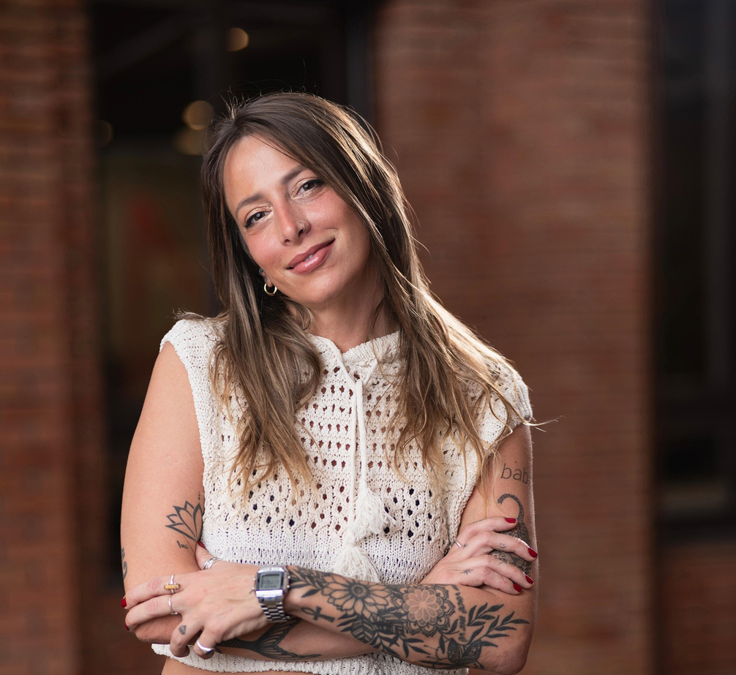
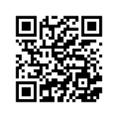
PAULA
GALIANO
PORTFÓLIO PROFISSIONAL | ABRIL 2025
CRIATIVIDADE ESTRATÉGICA COM ALMA LATINA E OLHAR GLOBAL

Slide 2

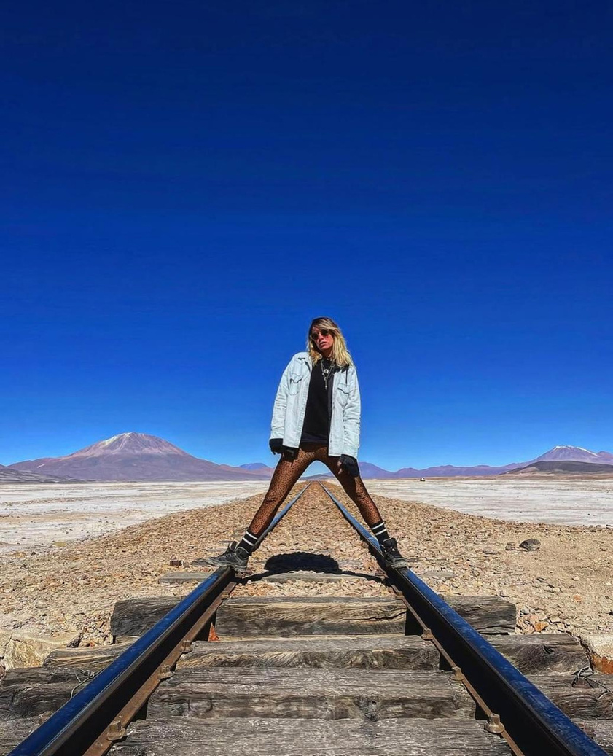
ÍNDICE
/ 01
/ 02
/ 03
/ 04
/ 05
/ 06
/ 07
/ 08
/ 09
/ 10
SOBRE MIM
TRAJETÓRIA PROFISSIONAL
FORMAÇÃO, IDIOMAS E PERFIL MULTICULTURAL
CASES F/MALTA
CASES WIEDEN + KENNEDY
CASES UMA UMA
CASES HBO LATIN AMERICA
CASES JWT
MENSAGEM FINAL
CONTATO
PORTFÓLIO PROFISSIONAL DE PAULA GALIANO

Slide 3
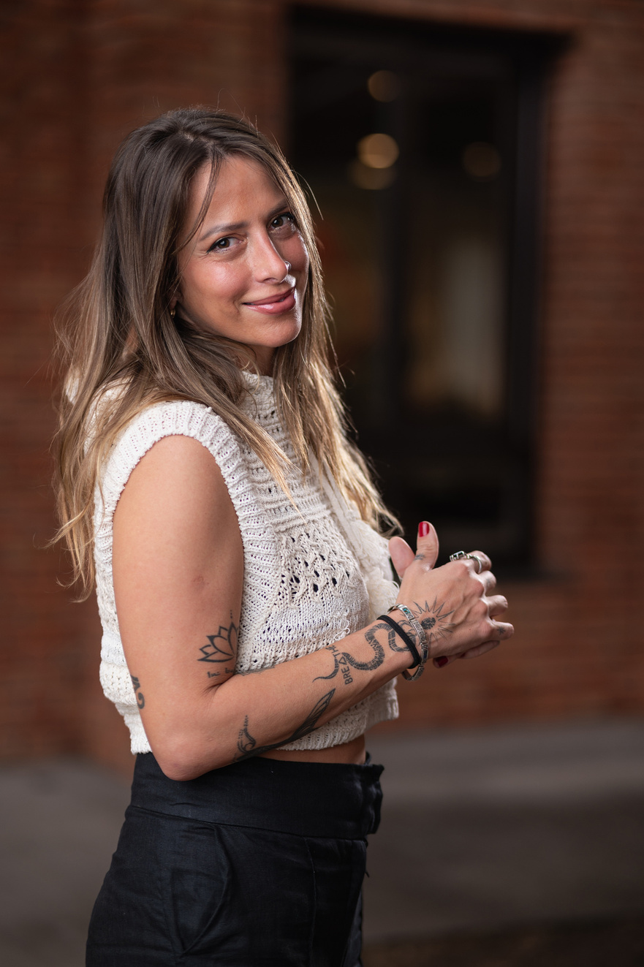
SOBRE MIM
Sou uma estrategista de marketing e comunicação com mais de 22 anos de experiência liderando projetos para grandes marcas globais como HBO Latin America, Nike, Diageo, Mercado Livre e Unilever.
Com uma trajetória marcada pela liderança de equipes multifuncionais e o desenvolvimento de campanhas omnichannel, tenho profundo conhecimento do mercado latino-americano, além de uma visão multicultural aguçada, resultado da minha herança brasileira e argentina e vivência internacional.
Ao longo da minha carreira, conduzi transformações digitais, participei de lançamentos de plataformas como HBO GO e VOD no Brasil, e colaborei com times internacionais para criar narrativas de marca integradas e impactantes.
Meu diferencial está na capacidade de unir dados, criatividade e sensibilidade cultural para criar estratégias que geram resultados reais e conexões autênticas com o público
01

Slide 4

PAULA GALIANO | ESTRATEGISTA DE MARCAS, ESPECIALISTA EM EXPERIÊNCIAS E CONTEÚDO MULTICANAL
Atualmente, estou dedicada ao meu EMBA em Gestão Empresarial Internacional pela ESIC em Barcelona, onde venho expandindo minha visão estratégica e conexão com o mercado global.
Minha última experiência profissional foi na F/MALTA, onde atuei como consultora sênior de estratégia e criatividade, cocriando projetos imersivos e com propósito para marcas como VTEX, Mercado Livre, Crunchyroll, Einstein, Porto e no rebranding da JUST FEEL.
Na Wieden+Kennedy, participei de campanhas culturais e esportivas para Nike e Riot Games, como as ações com Rayssa Leal, Corinthians, ativações de Copa do Mundo e o lançamento da série Arcane.
Na agência UMAUMA, liderei projetos premiados para marcas do portfólio Diageo (Johnnie Walker, Baileys, Tanqueray, entre outras) em eventos como BCB e Taste SP, com foco em branding, diversidade e experiências premium
Antes disso, fui Gerente de Marketing da HBO Latin America por 8 anos, liderando campanhas de aquisição, retenção e lançamentos de VOD e streaming. Coordenei os Upfronts, representei o Brasil em eventos internacionais e conduzi campanhas de grandes séries como Game of Thrones, Succession, Westworld e Big Little Lies.
Na JWT, atuei com Unilever, coordenando campanhas integradas para Seda, Brilhante e outras marcas, liderando processos como agência guarda-chuva.
Sou uma profissional que transita com fluidez entre branding, cultura pop, comportamento, performance e inovação. Tenho paixão por contar histórias que geram conexão, desenhar estratégias que constroem marcas com verdade e **liderar projetos com excelência criativa, profundidade cultural e foco em resultados reais. Trabalho sempre com o olhar atento à experiência do consumidor — da ideia à entrega.

Slide 5
F/MALTA – SENIOR PROJECT MANAGER SENIOR (NOV 2022 – AGO 2024)
WIEDEN+KENNEDY – SENIOR ACCOUNT MANAGER (JUN 2021 – SET 2022
UMAUMA (DIAGEO) – SENIOR ACCOUNT MANAGER (FEV 2019 – NOV 2020)
HBO LATIN AMERICA - MARKETING MANAGER (JUL 2015 – AGO 2018)/ COORDINATOR (SET 2010 – JUN 2015)
JWT (UNILEVER) – ACCOUNT EXECUTIVE (2009 – 2011)
DPZ PROPAGANDA, TBWA\SP, AMCHAM, STB (EXPERIÊNCIAS ANTERIORES)
A JORNADA MAIS IMPORTANTE É A NOSSA PRÓPRIA
PORTFÓLIO PROFISSIONAL DE PAULA GALIANO
Minha jornada é feita de caminhos intensos, encontros transformadores e experiências que desafiaram e expandiram minha visão de mundo. Cada lugar por onde passei contribuiu para construir a profissional que sou hoje — com propósito, coragem e olhar estratégico voltado para o novo.
02

Slide 6
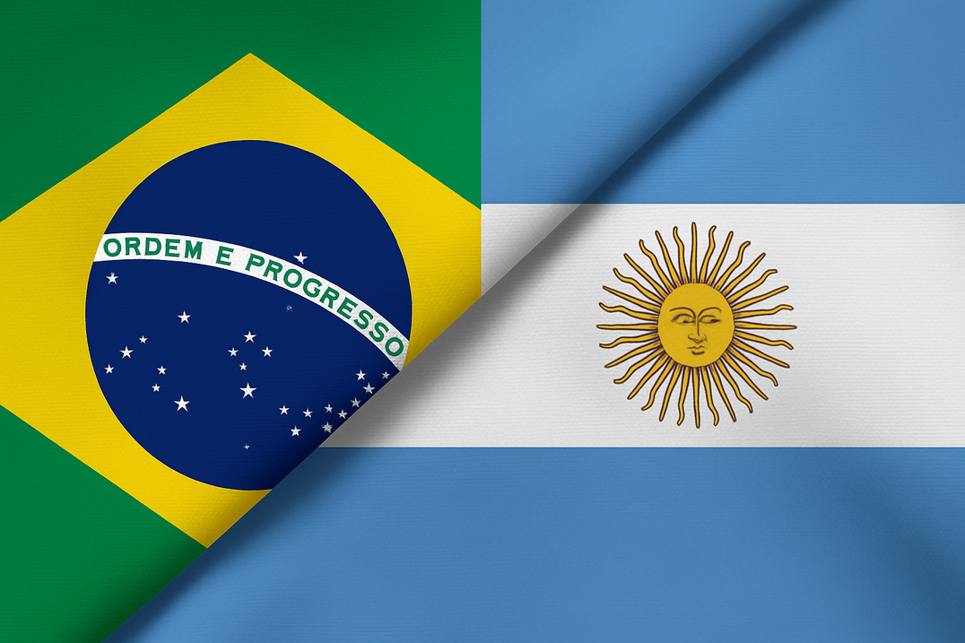
🎓 Formação Acadêmica
• EMBA em Gestão Empresarial Internacional – ESIC Business & Marketing School, Barcelona (2023 – atual)
• Pós-graduação em Marketing – ESPM, São Paulo (2011)
• Bacharelado em Publicidade e Propaganda – FAAP, São Paulo (2006)
🌍 Idiomas e Perfil Internacional
🇧🇷 Português – nativo
🇦🇷 Espanhol – fluente (filha de argentino)
🇬🇧 Inglês – fluente (intercâmbio no Reino Unido)
🇮🇹 Italiano – iniciante (aulas particulares)
🇪🇸 Residindo em Barcelona desde 2023
🌎 Vivência multicultural e atuação com equipes LATAM
📚 Certificações e Cursos
🎓 Marketing estratégico, liderança, comunicação e inglês
📊 Data analysis e ferramentas de negócio aplicadas ao marketing
💛 Voluntariado em causas sociais e projetos de educação
FORMAÇÃO, IDIOMAS E PERFIL MULTICULTURAL
MINHA TRAJETÓRIA É MOVIDA PELO CONHECIMENTO, ENRIQUECIDA PELA DIVERSIDADE E GUIADA PELA BUSCA CONSTANTE DE EVOLUÇÃO — ACADÊMICA, CULTURAL E HUMANA.
03
FORMAÇÃO, IDIOMAS E PERFIL MULTICULTURAL

Slide 7



CASES
04

Slide 8

F/MALTA – SENIOR PROJECT MANAGER
(NOV 2022 – AGO 2024)
PROJETO: EVENTO DE INAUGURAÇÃO CENTRO DE ENSINO E PESQUISA ALBERT EINSTEIN
Cliente: Albert Einstein
PERÍODO: 2023
PAPEL: Gerente de projeto senior
DESCRIÇÃO:
Evento de celebração do primeiro ano do Centro de Ensino e Pesquisa do Hospital Albert Einstein, com a presença de políticos e lideranças do setor. Um projeto premium, com mais de 5 meses de planejamento, desenvolvido desde a concepção até a execução final.
Nossa equipe foi responsável por todas as etapas:
• Plenária com apresentações e curadoria de conteúdo
• Credenciamento e gestão de convidados
• Decoração personalizada de todos os ambientes
• Catering completo, atração musical e brindes premium
• Contratação de empresa especializada para gestão de mailing, protocolo e atendimento a nomes de peso durante o evento
Participei ativamente de todas as fases do projeto — da criação à implementação.
📸 Álbum de Fotos da Cerimônia
A Câmara Municipal de São Paulo disponibilizou um álbum com imagens da cerimônia de apresentação do centro, que ocorreu em 2 de março de 2023. As fotos foram capturadas pelo fotógrafo Afonso Braga e estão acessíveis no Flickr:​
🔗 Cerimônia de Apresentação do Centro de Ensino e Pesquisa Albert Einstein - 02/03/2023
🎥 Vídeo Institucional
Além disso, o Einstein produziu um vídeo institucional que oferece uma visão abrangente do novo centro, destacando sua arquitetura inovadora e as instalações de ponta. Este vídeo está disponível no YouTube:​
🔗 A Jornada do Einstein | Centro de Ensino e Pesquisa Albert Einstein

Slide 9

F/MALTA – SENIOR PROJECT MANAGER
(NOV 2022 – AGO 2024)
PROJETO: MERCADO ADS - A NOVA ERA DA PUBLICIDADE DIGITAL
CLIENTE: Mercado Livre
PERÍODO: 2023
PAPEL: Gerente de projeto senior
DESCRIÇÃO:
Ativação de posicionamento estratégico para o Mercado Ads, por meio de um evento exclusivo e imersivo que colocou a marca como protagonista de uma nova Era da publicidade digital.
O ambiente foi concebido como uma galeria de arte, com obras criadas por inteligência artificial. Cada detalhe – da cenografia à agenda do dia – foi desenhado para amplificar a mensagem central do evento, criando uma experiência memorável desde o primeiro momento.
Pensamento criativo e estratégia caminharam juntos para entregar um projeto com impacto real e inovador.
🔗 Ver no Instagram

Slide 10

F/MALTA – SENIOR PROJECT MANAGER
(NOV 2022 – AGO 2024)
PROJETO: VTEX DAY 2023 – A MAIOR EDIÇÃO DA HISTÓRIA
CLIENTE: VTEX
PERÍODO: 2023
PAPEL: Gerente de Projetos Sênior
DESCRIÇÃO:
Durante mais de 7 meses de trabalho intenso, gerenciei a entrega da maior edição do VTEX DAY — um dos maiores eventos de digital commerce do mundo.
Essa edição histórica reuniu 20 mil pessoas por dia, contou com cerca de 250 expositores, e envolveu mais de 7.000 colaboradores diretos e indiretos.
Além da atmosfera grandiosa do evento, produzimos espaços personalizados e trouxemos cases inspiradores, mostrando o que já pode ser planejado para os próximos anos.
Com impacto direto no ecossistema de negócios digitais, o VTEX DAY transformou vidas, impulsionou marcas e reafirmou o protagonismo do Brasil na inovação para e-commerce global.
Estive à frente do projeto desde o planejamento até a entrega final, garantindo excelência em cada etapa.
🔗 Ver no Instagram

Slide 11

F/MALTA – SENIOR PROJECT MANAGER
(NOV 2022 – AGO 2024)
PROJETO: FESTA DE FINAL DE ANO – PORTO
CLIENTE: Porto
PERÍODO: 2023
PAPEL: Gerente de Projetos Sênior
DESCRIÇÃO:
Foram nove meses de planejamento, três dias de celebração, mais de 10 mil convidados e 100 horas de produção para realizar uma das festas corporativas mais significativas do ano.
A confraternização de fim de ano da Porto foi pensada como uma ação estratégica de reconhecimento e engajamento, celebrando os resultados do ano e renovando o compromisso coletivo com os desafios futuros.
A Porto confiou à nossa equipe a missão de criar uma experiência marcante e humana, e entregamos um projeto grandioso que uniu propósito, emoção e celebração.
Estive à frente de toda a operação, liderando desde o planejamento até a entrega final, com orgulho imenso de fazer parte dessa história.
🔗 Ver no Instagram

Slide 12
F/MALTA – SENIOR PROJECT MANAGER
(NOV 2022 – AGO 2024)
PROJETO: REBRANDING MARCA F/MALTA - JUST FEEL
CLIENTE: F/MALTA
PERÍODO: 2024
PAPEL: GERENTE DE PROJETOS SÊNIOR
DESCRIÇÃO:
Nada mudou na essência, mas o rebranding da F/MALTA marcou um novo momento: traduzir de forma mais clara e sensível como o nosso jeito de fazer transforma estratégia em grandes experiências.
O projeto envolveu o redesenho da identidade da marca e a criação de um universo sensorial que conecta propósito, estética e entrega — tudo traduzido sob o conceito JUST FEEL.
Participei diretamente da gestão do projeto, garantindo que cada ponto de contato refletisse a alma da marca de forma autêntica e contemporânea.
🔗 VER NO INSTAGRAM

Slide 13

F/MALTA – SENIOR PROJECT MANAGER
(NOV 2022 – AGO 2024)
PROJETO: CINE MERCADO PLAY – STREAMING + EXPERIÊNCIA
CLIENTE: Mercado Livre
PERÍODO: 2024
PAPEL: Gerente de Projetos Sênior
DESCRIÇÃO:
O Cine Mercado Play foi uma experiência criada para encantar e conectar os colaboradores do Mercado Livre durante o lançamento do novo serviço de streaming Mercado Play.​
Realizado na sede da empresa, em São Paulo, o evento reuniu mais de 1.100 pessoas ao longo de 4 noites de cinema ao ar livre, com exibição de clássicos do cinema, pipoca e refrigerante personalizados, iluminação especial e ambientação aconchegante.​
A ativação também foi pensada para apresentar as novidades do programa Meli+, gerando engajamento e senso de pertencimento entre as equipes em uma atmosfera afetiva e memorável.​
Liderei o projeto desde o planejamento até a entrega final, coordenando toda a operação, cenografia, experiências e comunicação no local.​
🏆 PRÊMIO: Vencedor do Prêmio Caio 2024 – Categoria Evento de Endomarketing
🔗 Ver no Instagram – post 1
🔗 Ver no Instagram – post 2

Slide 14

F/MALTA – SENIOR PROJECT MANAGER
(NOV 2022 – AGO 2024)
PROJETO: VTEX DAY 2024
CLIENTE: VTEX
PERÍODO: 2024
PAPEL: Gerente de Projetos Sênior
DESCRIÇÃO:
Atuei como Gerente de Projeto Sênior no VTEX DAY 2024, um dos maiores eventos de comércio digital do mundo, realizado nos dias 11 e 12 de abril no São Paulo Expo. O evento contou com mais de 20 mil participantes por dia, 230 expositores e mais de 120 horas de conteúdo distribuídas em 8 palcos.
Minha atuação contribuiu para o sucesso do VTEX DAY 2024, fortalecendo a posição da VTEX como líder em soluções de comércio digital e proporcionando uma experiência enriquecedora para todos os participantes.
Principais Responsabilidades:
Coordenação de equipes multidisciplinares para garantir a execução eficiente do evento.
Gestão de cronogramas e orçamentos, assegurando o cumprimento dos prazos e metas estabelecidos.
Supervisão da montagem e operação dos estandes e áreas de exposição.
Interface com clientes, fornecedores, palestrantes e stakeholders para alinhamento de expectativas e entregas.​
🔗 Ver no Instagram – post 1
🔗 Ver no Instagram – post 2

Slide 15

F/MALTA – SENIOR PROJECT MANAGER
(NOV 2022 – AGO 2024)
PROJETO: CRUNCHYROLL NA CCXP 2024
CLIENTE: Crunchyroll
PERÍODO: 2024
PAPEL: Gerente de Projetos Sênior
DESCRIÇÃO:
A conquista deste projeto foi fruto de um relacionamento estratégico que mantive com a equipe da Crunchyroll. Após seis meses de concorrência intensa, nossa agência foi selecionada para liderar a presença da marca na CCXP 2024, o maior festival de cultura pop da América Latina, realizado no São Paulo Expo.​
Este marco representou nossa entrada oficial no setor de entretenimento, um objetivo almejado pela agência, e consolidou a Crunchyroll como um novo cliente em nosso portfólio.​
Destaques do projeto:
Estande imersivo e instagramável: Criamos um espaço temático que permitiu aos fãs interagirem com cenários e personagens de animes populares, proporcionando experiências memoráveis e compartilháveis.​Jovem Nerd
Programação exclusiva: Coordenamos painéis e ativações com títulos de destaque, como Demon Slayer: Kimetsu no Yaiba, Solo Leveling e produções do estúdio MAPPA, além de estreias mundiais de animes aguardados para 2025.​
Credenciais temáticas: Pela primeira vez, os crachás do evento apresentaram artes exclusivas de animes, como Solo Leveling, Overlord e Tower of God, desenhadas por artistas brasileiros, reforçando a identidade da marca junto ao público.​
Engajamento com a comunidade: Organizamos sessões de fotos, distribuição de brindes e encontros com dubladores e produtores, fortalecendo a conexão entre a Crunchyroll e os fãs de anime.​
Assumi a liderança completa do projeto, desde a captação até a execução, garantindo que cada detalhe refletisse a paixão e a autenticidade que os fãs esperam da Crunchyroll.​
🔗 Ver no Instagram – post 1
🔗 Ver no Instagram – post 2
🔗 Ver no Instagram – post 3
🔗 Ver no Instagram – post 4
🔗 Ver no Instagram – post 5
🔗 Ver no Instagram – post 6

Slide 16
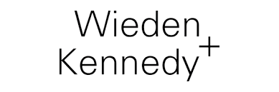
CASES

Slide 17

WIEDEN+KENNEDY – ACCOUNT MANAGER SENIOR
(JUN 2021 – SET 2022)
PROJETO: HBO – CAMPANHA INSTITUCIONAL "A HBO É PARA VOCÊ"
CLIENTE: HBO
PERÍODO: 2021
PAPEL: Gerente de Projetos Sênior
DESCRIÇÃO
Participei da campanha institucional de lançamento da HBO Max no Brasil, em julho de 2021, ocupando a função de Gerente de Projetos Sênior. A campanha, sob o conceito “A HBO é para você”, teve como objetivo reposicionar a marca diante de um novo público e reforçar a ideia de que, independentemente do estilo ou gênero preferido, há sempre um conteúdo que conversa com cada pessoa.
📢 Destaques da campanha:
🎬 Lançamento oficial da HBO Max na América Latina
🧩 Posicionamento inclusivo e próximo, reforçando pluralidade de perfis e gostos
🌐 Presença massiva em TV aberta, digital, mídia exterior, social e branded content
📱 Envolvimento de creators e influenciadores para amplificação nas redes
💡 Peças como “Você é viciado em série? A HBO é para você” aproximaram a linguagem do cotidiano
💼 Minha atuação:
🗂️ Coordenação do cronograma e gestão integrada das frentes criativa, estratégica e operacional
🤝 Alinhamento entre agência, time interno da HBO e parceiros de mídia
🎯 Garantia da consistência narrativa em todos os pontos de contato da campanha
🧠 Suporte na entrega de conteúdos locais adaptados para o mercado brasileiro
🔗 Referência oficial:
PROPmark | HBO Max detalha chegada ao Brasil e campanha com conteúdo “ao máximo”

Slide 18

WIEDEN+KENNEDY – ACCOUNT MANAGER SENIOR
(JUN 2021 – SET 2022)
PROJETO: Nike – Campanha “Novas Fadas” com Rayssa Leal
CLIENTE: Nike
PERÍODO: 2021
PAPEL: Gerente de Projetos Sênio
DESCRIÇÃO:
Em julho de 2021, a Nike lançou a campanha “Novas Fadas”, protagonizada por Rayssa Leal, a jovem skatista brasileira que conquistou a medalha de prata nas Olimpíadas de Tóquio. A campanha, parte da iniciativa global “Vai no Novo”, visou inspirar meninas a se envolverem no esporte, destacando que a verdadeira mágica está na dedicação e paixão.​
O filme apresenta Rayssa realizando manobras de skate em cenários urbanos, interagindo com elementos lúdicos como animações de bichinhos e trilha sonora que remete a contos de fadas. A produção foi criada pela Wieden+Kennedy São Paulo.​ O POVO +10, propmark +10, B9 +10.
Assumi a liderança completa do projeto, desde o planejamento estratégico até a execução, garantindo que cada elemento da campanha refletisse a mensagem de empoderamento e inclusão.​
🎥 Assista ao filme completo: YouTube+11F5+11Exame+11

Slide 19
WIEDEN+KENNEDY – ACCOUNT MANAGER SENIOR
(JUN 2021 – SET 2022)
PROJETO: Nike Campanha Nacional "Vai no novo"
Cliente: Nike
PERÍODO: 2021
PAPEL: Gerente de Projetos Sênior
DESCRIÇÃO:
Como Gerente de Projetos Sênior, atuei na campanha "Vai no Novo", criada para lançar uma nova coleção da Nike Brasil e reforçar o posicionamento da marca no cenário esportivo e cultural do país. A campanha teve como propósito celebrar a autenticidade, a coragem e a irreverência dos atletas brasileiros, incentivando-os a se reinventar, desafiar padrões e seguir em frente — do seu jeito.
📢 Destaques criativos:
🎥 Produção de filme manifesto com forte apelo emocional e estética arrojada
🧍‍♀️ Elenco formado por jovens atletas, nomes emergentes e vozes plurais do esporte e da cultura urbana
🎯 Mensagem central: "Se é pra tentar, vai no novo."
📡 Mídias e canais de veiculação:
📺 TV aberta e por assinatura com inserções em horário nobre
📱 Mídia digital e social media com desdobramentos criativos para Instagram, Twitter, TikTok e YouTube
📰 Portais e veículos de mídia esportiva e lifestyle, como Globo Esporte, ESPN, UOL, GQ, Vogue, entre outros
🎯 Campanha out-of-home (OOH) com presença em grandes centros urbanos como São Paulo, Rio de Janeiro e Recife
📢 Ativações com influenciadores, atletas patrocinados e coletivos culturais locais
💼 Minha atuação:
👥 Coordenação entre os núcleos criativo, de produção, mídia e marca
🗂️ Gestão do cronograma macro e dos entregáveis de cada frente envolvida
🤝 Alinhamento entre Nike, W+K e parceiros de mídia e conteúdo
🎯 Garantia de consistência e impacto em todos os pontos de contato da campanha

Slide 20


WIEDEN+KENNEDY – ACCOUNT MANAGER SENIOR
(JUN 2021 – SET 2022)
PROJETO: Nike Campanha Nacional "Vai no novo"
Cliente: Nike
PERÍODO: 2021
PAPEL: Gerente de Projetos Sênior

Slide 21
WIEDEN+KENNEDY – ACCOUNT MANAGER SENIOR
(JUN 2021 – SET 2022)
PROJETO: Nike x Corinthians – Campanha “Vai na Alma” e Lançamento dos Uniformes 2021/22
CLIENTE: Nike / Corinthians
PERÍODO: 2021
PAPEL: Gerente de Projetos Sênior
DESCRIÇÃO:
Em 2021, lideramos o lançamento dos novos uniformes do Corinthians com a campanha “Vai na Alma”, que celebrou a identidade do clube e sua conexão profunda com a torcida. A campanha destacou a luta por igualdade e inclusão, valores intrínsecos ao Corinthians.​UOL+1LANCE!+1
Destaques do projeto:
Uniforme Principal (Camisa 1): Predominantemente branca, com detalhes que remetem às rachaduras dos muros de São Paulo, simbolizando a quebra de barreiras e a resistência do povo corinthiano. ​Mantos do Futebol+3Trivela+3LANCE!+3
Terceiro Uniforme (Camisa 3): Em homenagem às mulheres que representam 53% da torcida, a camisa roxa com detalhes dourados trouxe a mensagem #RespeitaAsMinas, reforçando o compromisso com a inclusão e o respeito. ​UOL+5Mantos do Futebol+5ge+5
Campanha “Vai na Alma”: Com participação de poetas do slam e figuras emblemáticas da torcida, o vídeo destacou a alma corinthiana e sua luta por justiça social. ​Trivela+1LANCE!+1
Assumi a liderança completa do projeto, desde o planejamento estratégico até a execução, garantindo que cada elemento da campanha refletisse a paixão e os valores do Corinthians.​

Slide 22
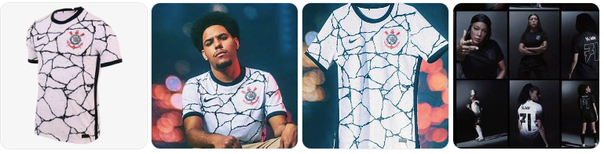
WIEDEN+KENNEDY – ACCOUNT MANAGER SENIOR
(JUN 2021 – SET 2022)
PROJETO: Nike x Corinthians – Campanha “Vai na Alma” e Lançamento dos Uniformes 2021/22
CLIENTE: Nike / Corinthians
PERÍODO: 2021
PAPEL: Gerente de Projetos Sênior
📸 Imagens da Campanha
Participação do jovem atleta Guilherme Biro na campanha
Fonte: ge.globo.com
Visualizar galeria completa
🎥 Vídeo da Campanha “Vai na Alma”
A campanha contou com um filme manifesto protagonizado pelos poetas do slam Kimani e Lucão, reforçando a conexão entre o clube e sua torcida. O vídeo está disponível no canal oficial do Corinthians no YouTube:
Assista ao vídeo “Vai na Alma”

Slide 23

WIEDEN+KENNEDY – ACCOUNT MANAGER SENIOR
(JUN 2021 – SET 2022)
PROJETO: Riot Games – Campanha “RiotX Arcane” | Lançamento da Série Arcane (Netflix)
CLIENTE: Riot Games
PERÍODO: 2021
PAPEL: Gerente de Projetos Sênior
DESCRIÇÃO:
Em novembro de 2021, liderei a campanha “RiotX Arcane” para o lançamento da série Arcane, da Netflix, baseada no universo de League of Legends. Uma campanha global integrada, com ativações on-line e off-line, que se tornou um marco na indústria do entretenimento e dos games.
Destaques do projeto:
Estreia Global Interativa: Transmissão ao vivo do 1º episódio na Twitch, com permissão inédita para co-streaming por criadores — quebrando paradigmas de lançamento no streaming.
Eventos In-Game: Todos os jogos da Riot receberam conteúdos exclusivos de Arcane, como skins, recompensas e modos temáticos.
Parcerias Cross-Branding: Fortnite, PUBG Mobile, Among Us e outros títulos receberam colaborações visuais e narrativas ligadas ao universo da série.
Experiência Imersiva em São Paulo:
Realizamos ativações presenciais especiais na capital paulista, com ambientes temáticos inspirados nas cidades de Piltover e Zaun, trazendo os fãs para dentro do universo da série com cenografia, trilha e ambientação. Os espaços contaram com interações sensoriais e instagramáveis, que geraram forte engajamento nas redes sociais.
Resultado: Um dos maiores lançamentos transmídia da história da Riot, fortalecendo o vínculo entre marca e comunidade e expandindo League of Legends para o mainstream.
🔗 Assista à campanha oficial

Slide 24

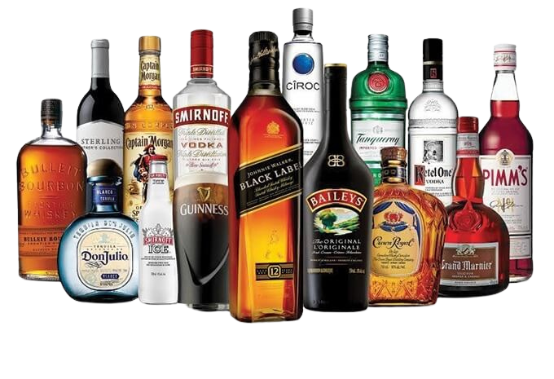

CASES

Slide 25
UMAUMA (DIAGEO) – ACCOUNT MANAGER
(FEV 2019 – NOV 2020)
PROJETO: DIAGEO – ATIVAÇÕES E ESTRATÉGIA DE MARCA
CLIENTE: Diageo (via UMAUMA)
PERÍODO: 2019–2020
PAPEL: Account Manager
DESCRIÇÃO:
Na UMAUMA, liderei as ativações e estratégias de marketing para o portfólio da Diageo, uma das maiores empresas de bebidas premium do mundo. Atuei no planejamento e execução de ações para marcas como Johnnie Walker, Tanqueray, Smirnoff e Ypióca, com foco em ativação de marca, eventos proprietários, experiências de consumo e patrocínios.
DESTAQUES DO PROJETO:
Criação e execução de eventos de alto padrão com foco em brand experience e posicionamento aspiracional
Gestão de ações de brand content, experiências imersivas e sampling em eventos nacionais
Coordenação com equipes de criação, produção e logística, além de interface com o cliente e fornecedores
Participação na estratégia de brand building e ativação em pontos de venda e lifestyle hubs
Esses projetos ajudaram a consolidar a presença das marcas da Diageo entre os consumidores jovens e formadores

Slide 26

UMAUMA (DIAGEO) – ACCOUNT MANAGER
(FEV 2019 – NOV 2020)
PROJETO: WORLD CLASS BRASIL 2019 – FINAL NACIONAL
CLIENTE: Diageo
PERÍODO: 2019
PAPEL: Account Manager
DESCRIÇÃO:
O World Class é a maior e mais prestigiada competição de coquetelaria do mundo, promovida globalmente pela Diageo para celebrar a excelência em mixologia. Em 2019, lideramos a organização da final brasileira, que teve como objetivo selecionar o bartender que representaria o Brasil na final mundial em Glasgow, Escócia.​
DESTAQUES DO PROJETO:
🍸 Produção de uma final nacional exclusiva, com desafios práticos e experiências sensoriais que testaram criatividade, técnica e conhecimento dos competidores
🏆 Avaliação com júri técnico, incluindo especialistas da Diageo, bartenders internacionais e formadores de opinião do setor
🎉 Ambientação premium, pensada para proporcionar uma experiência sofisticada e envolvente, refletindo o alto padrão da competição
💬 Interação com público convidado e imprensa, reforçando o posicionamento da Diageo como referência em inovação e qualidade no universo da coquetelaria​
Assumi a liderança do projeto desde o planejamento criativo até a execução operacional, garantindo que cada detalhe estivesse alinhado à magnitude e reputação da World Class como selo de excelência: https://worldclass.usbg.org/?utm_source=chatgpt.com
🔗 Referência visual no Instagram:
Post do evento

Slide 27

UMAUMA (DIAGEO) – ACCOUNT MANAGER
(FEV 2019 – NOV 2020)
PROJETO: CHARLES TANQUERAY DAY – Experiência Urbana + Show do Silva
CLIENTE: Diageo (Tanqueray)
ANO: 2019
PAPEL: Account Manager
DESCRIÇÃO:
Em 2019, lideramos o projeto Charles Tanqueray Day, uma ativação urbana ousada e memorável da marca Tanqueray, realizada no coração do bairro de Pinheiros, em São Paulo.
O evento aconteceu literalmente no meio da rua, exigindo um processo rigoroso de aprovação legal e obtenção de alvarás — um dos grandes desafios da operação. A atmosfera foi elevada com um show especial do cantor Silva, em plena ascensão naquele momento, que atraiu o público-alvo com sofisticação, brasilidade e elegância.
Destaques do projeto:
Campanha 360°: Criamos a estratégia completa — do conceito criativo à campanha de mídia e produção do evento.
Ativação urbana inédita: Fechamento de rua em zona nobre da cidade com toda a estrutura para receber um público exigente e altamente conectado.
Experiência sensorial: Cenografia elegante, drinks autorais, ambientação instagramável e muita música.
Alinhamento estratégico: Toda a entrega alinhada ao reposicionamento premium da marca no Brasil.
Assumi a liderança do projeto desde o planejamento até a execução, articulando entre criação, produção, mídia, jurídico e cliente — garantindo a excelência da entrega em todos os pontos de contato.
🔗 Veja no Instagram - post 1
🔗 Veja no Instagram - post 2
🔗 Veja no Instagram - post 3
🔗 Veja no Instagram - post 4
🔗 Veja no Instagram - post 5
🔗 Veja no Instagram - post 6
🔗 Veja no Instagram - post 7
🔗 Veja no Instagram - post 8

Slide 28

UMAUMA (DIAGEO) – ACCOUNT MANAGER
(FEV 2019 – NOV 2020)
PROJETO: YPIÓCA – EXPERIÊNCIA PREMIUM PARA DONOS DE BARES (SP)
CLIENTE: Diageo (Ypióca)
ANO: 2019
PAPEL: Account Manager
DESCRIÇÃO:
Como parte das ativações em torno do Dia Nacional da Cachaça, organizamos um evento proprietário e exclusivo da linha premium de Ypióca, voltado para donos de bares e estabelecimentos parceiros em São Paulo.
A proposta foi fortalecer o relacionamento B2B e apresentar a sofisticação e a autenticidade dos blends Ypióca, destacando o cuidado artesanal e o potencial de uso da cachaça em coquetelaria contemporânea.
DESTAQUES DO PROJETO:
🥃 Apresentação técnica dos blends premium, com explicações sobre o processo de produção, envelhecimento e diferenciais sensoriais
🍹 Degustação guiada e drinks exclusivos, reforçando a versatilidade da Ypióca na coquetelaria
💬 Espaço de troca entre marca e parceiros estratégicos, promovendo relacionamento direto e escuta ativa
🧡 Ambientação sofisticada e 100% brasileira, refletindo o reposicionamento da marca no mercado
Assumi a liderança do projeto desde a concepção criativa até a entrega final, coordenando logística, produção, conteúdo e relacionamento com o cliente — garantindo uma experiência marcante para os convidados e fortalecendo a presença da Ypióca no trade.

Slide 29
UMAUMA (DIAGEO) – ACCOUNT MANAGER
(FEV 2019 – NOV 2020)
PROJETO: YPIÓCA – CELEBRAÇÃO DO DIA NACIONAL DA CACHAÇA NO ORFEU
CLIENTE: Diageo (Ypióca)
PERÍODO: 2019
PAPEL: Account Manager
DESCRIÇÃO
No dia 13 de setembro, em homenagem ao Dia Nacional da Cachaça, organizamos um evento exclusivo para a Ypióca, a cachaça mais antiga do Brasil, com o objetivo de reforçar seu posicionamento premium e celebrar a brasilidade com autenticidade e sofisticação.
O evento foi realizado no Orfeu, espaço referência em gastronomia e música brasileira em São Paulo, e contou com uma atmosfera intimista e cuidadosamente pensada para destacar os sabores e a história da Ypióca.
DESTAQUES DO PROJETO:
🥃 Degustação da linha premium de Ypióca, com harmonizações e coquetelaria assinada
🎶 Show especial de Mariana Aydar, representando a música brasileira contemporânea com raízes populares
🧡 Experiência 100% brasileira, com ambientação inspirada na cultura nordestina, reforçando a origem da marca
💬 Presença de convidados especiais, influenciadores e formadores de opinião, fortalecendo o vínculo emocional com a marca
Estive à frente da concepção e gestão do projeto, cuidando desde o planejamento estratégico até a produção completa, garantindo uma celebração memorável para a marca e seus stakeholders.
🔗 Ver no Instagram - post 1
🔗 Ver no Instagram - post 2

Slide 30
UMAUMA (DIAGEO) – ACCOUNT MANAGER
(FEV 2019 – NOV 2020)
PROJETO: Ativação da Ypióca na Churrascada
CLIENTE: Diageo – Ypióca
PERÍODO: 2019
PAPEL: Account Manager
DESCRIÇÃO:
No evento Churrascada 2019, liderei a ativação da Ypióca, marca centenária do portfólio da Diageo, com o objetivo de reposicioná-la de forma mais jovem, urbana e conectada à nova gastronomia brasileira. A estratégia foi aproveitar o contexto premium e cultural da Churrascada para criar uma experiência sensorial, autêntica e instagramável, que dialogasse com o lifestyle dos participantes.
🎯 Destaques do projeto:
🥃 Bar Ypióca:
Bar exclusivo com coquetelaria criativa à base de cachaça
Drinks assinados por bartenders renomados, exaltando o terroir brasileiro
🔥 Espaço imersivo e interativo:
Ambientes com elementos rústicos e tropicais, inspirados na identidade do Ceará
Estação de fotos com peças em madeira, palha e luz quente, elevando o valor da experiência
Ações digitais com integração às redes sociais
🎪 Experiência gastronômica:
Harmonizações com pratos de chefs premiados
Participação ativa no circuito de experiências da Churrascada
💼 Minha atuação:
Fui responsável por toda a operação e entrega da ativação, do conceito à execução onsite. Coordenei fornecedores, cenografia, equipe de bar e produção de conteúdo, garantindo que a presença da Ypióca se destacasse no evento como uma marca de tradição que se reinventa com frescor, criatividade e brasilidade.
🔗 Ver no Instagram – post 1

Slide 31
UMAUMA (DIAGEO) – ACCOUNT MANAGER
(FEV 2019 – NOV 2020)
PROJETO: YPIÓCA – ATIVAÇÃO NACIONAL “Dia da Cachaça”
CLIENTE: Diageo (Ypióca)
ANO: 2020
PAPEL: Account Manager
DESCRIÇÃO:
Para celebrar o Dia Nacional da Cachaça, lideramos uma série de ativações para a Ypióca, que conectaram tradição, brasilidade e experiência sensorial em dois polos estratégicos do país: Fortaleza e São Paulo.
A proposta foi reforçar o posicionamento premium e cultural da marca, explorando as raízes da cachaça com um olhar contemporâneo — em ativações que envolveram desde o consumidor final até formadores de opinião e convidados especiais.
Destaques do projeto:
🌴 Fortaleza – Experiência Interativa no Shopping Iguatemi:
Espaço imersivo com experiências sensoriais sobre os blends da Ypióca
Harmonizações com pratos regionais e contemporâneos
Masterclasses de drinks e gastronomia com cachaça
Talks e conteúdos educativos sobre a tradição da bebida
🎵 São Paulo – Evento Exclusivo no Orfeu:
Ativação de rótulos da linha Premium
Show especial de Mariana Aydar, reforçando a sofisticação e brasilidade da marca
Ambientação intimista e presença de influenciadores e convidados-chave
💡 Resultados:
A campanha ampliou o reconhecimento da marca como símbolo de brasilidade sofisticada, unindo tradição e inovação com um olhar cultural e autêntico.
Assumi a liderança do projeto em todas as etapas — do planejamento criativo à execução logística — garantindo alinhamento estratégico com a Diageo e entrega premium em todas as frentes.
🔗 Ver no Instagram

Slide 32

UMAUMA (DIAGEO) – ACCOUNT MANAGER
(FEV 2019 – NOV 2020)
PROJETO: Johnnie Walker – Happy Hour Blue Label | Convenção BTG Pactual
CLIENTE: Diageo (Johnnie Walker)
ANO: 2019
PAPEL: Account Manager​
DESCRIÇÃO:
Durante a convenção anual do Banco BTG Pactual, realizada no Hotel Hyatt em São Paulo, promovemos um happy hour exclusivo para os participantes, com foco em experiência de marca e relacionamento com rótulos de alta gama.​
A ativação teve como objetivo proporcionar um momento de apreciação refinada com Johnnie Walker Blue Label e uma curadoria especial de Single Malts, reforçando a presença da marca em contextos sofisticados e executivos.​
Destaques do projeto:
🥃 Degustação guiada de whiskies premium, incluindo Blue Label e outros rótulos Single Malt renomados
💼 Ativação voltada para público corporativo C-level, com foco em hospitalidade e exclusividade
🧠 Apresentações sensoriais e explicações técnicas, conduzidas por especialistas em destilados
✨ Cenografia elegante e personalizada, de acordo com o branding Blue Label e o tom do evento BTG​
Atuei como responsável pela coordenação completa do projeto, desde a proposta inicial até a produção final, garantindo total alinhamento com a sofisticação esperada pelo cliente e reforçando o posicionamento superpremium de Johnnie Walker no mercado.​
🔗 Referência visual no Instagram:
Post do evento

Slide 33
UMAUMA (DIAGEO) – ACCOUNT MANAGER
(FEV 2019 – NOV 2020)
PROJETO: JOHNNIE WALKER – LANÇAMENTO WHITE WALKER (Edição Game of Thrones)
CLIENTE: Diageo (Johnnie Walker)
PERÍODO: 2019
PAPEL: Account Manager
DESCRIÇÃO:
Para marcar o lançamento do White Walker by Johnnie Walker, edição especial inspirada em Game of Thrones, realizamos um happy hour exclusivo com uma proposta imersiva e temática — unindo universo geek, branding premium e coquetelaria envolvente.
A proposta foi criar uma atmosfera que evocasse o clima congelante dos White Walkers, transformando a apresentação do produto em uma verdadeira experiência sensorial e cultural.
Destaques do projeto:
❄️ Cenografia temática inspirada no universo de Game of Thrones, com luz azul, elementos de gelo seco e ambientação cenográfica para remeter à estética do Norte
🥃 Degustação dirigida do White Walker, com drinks criados exclusivamente para a ocasião
🎬 Ativação de marca conectada ao entretenimento, reforçando a afinidade do público com a cultura pop e o DNA inovador de Johnnie Walker
🤝 Evento intimista com convidados estratégicos, incluindo influenciadores, bartenders e formadores de opinião
Assumi a liderança do projeto desde a concepção da ideia criativa até a coordenação de produção, garantindo uma entrega alinhada à narrativa da série e à sofisticação do produto.
🔗 Ver no Instagram

Slide 34
UMAUMA (DIAGEO) – ACCOUNT MANAGER
(FEV 2019 – NOV 2020)
PROJETO: JOHNNIE WALKER – EXPERIÊNCIA IMERSIVA “KEEP WALKING" NO SUBASTOR
CLIENTE: Diageo (Johnnie Walker)
PERÍODO: 2020
PAPEL: Account Manager
DESCRIÇÃO:
Para reforçar o posicionamento de Johnnie Walker como uma marca sofisticada, moderna e conectada com experiências de consumo premium, desenvolvemos uma experiência imersiva em parceria com o bar SubAstor, em São Paulo.
A proposta foi criar um espaço exclusivo e multisensorial dentro do bar, dedicado ao universo de Johnnie Walker — com ambientação assinada, carta de drinks autorais, performances e ativações que envolviam os cinco sentidos.
Destaques do projeto:
Espaço personalizado Johnnie Walker com identidade visual própria
Drinks exclusivos desenvolvidos por bartenders parceiros
Cenografia elegante e sensorial, com estímulos de luz, som e aroma
Integração com a campanha global Keep Walking adaptada ao lifestyle local
Alto engajamento orgânico nas redes sociais com influenciadores e formadores de opinião
Estive à frente do projeto desde a concepção até a ativação, liderando o planejamento, aprovação, execução e entrega do projeto com excelência e total alinhamento com os valores da marca.
🔗 Ver no Instagram

Slide 35
UMAUMA (DIAGEO) – ACCOUNT MANAGER
(FEV 2019 – NOV 2020)
PROJETO: JOHNNIE WALKER – KEEP WALKING BRASIL
CLIENTE: Diageo (Johnnie Walker)
PERÍODO: 2020
PAPEL: Account Manager
DESCRIÇÃO:
Em 2020, lideramos a campanha Keep Walking Brasil, uma iniciativa que reforçou o posicionamento da marca Johnnie Walker no país. A campanha buscou inspirar os brasileiros a continuarem avançando, mesmo diante dos desafios, alinhando-se ao espírito resiliente e otimista da marca.​
Destaques do projeto:
Mensagem Inspiradora: A campanha transmitiu uma mensagem de perseverança e progresso, incentivando os consumidores a "continuar caminhando" em busca de seus objetivos.
Presença Digital: Utilização estratégica das redes sociais para amplificar o alcance da campanha e engajar o público-alvo.
Alinhamento Global: A campanha brasileira fez parte da estratégia global da marca, adaptando a mensagem "Keep Walking" ao contexto local.​media.diageo.com+3diageo.com+3Adweek+3
Assumi a liderança do projeto desde o planejamento até a execução, coordenando as equipes envolvidas e garantindo que a campanha refletisse os valores e a identidade da marca Johnnie Walker.​
🔗 Referência visual no Instagram:
https://www.instagram.com/p/CDOuTd7gbzq/?img_index=1

Slide 36
UMAUMA (DIAGEO) – ACCOUNT MANAGER
(FEV 2019 – NOV 2020)
PROJETO: JOHNNIE WALKER – KEEP WALKING NA TOKYO SP
CLIENTE: Diageo (Johnnie Walker)
PERÍODO: 2020
PAPEL: Account Manager
DESCRIÇÃO:
Em 2020, lideramos a ativação de Johnnie Walker na icônica balada Tokyo, em São Paulo, como parte da campanha Keep Walking Brasil. A iniciativa teve como objetivo reforçar o posicionamento da marca no cenário urbano, conectando-se com um público jovem, criativo e culturalmente ativo.
DESTAQUES DO PROJETO:
CAMPANHA 360º EM AMBIENTE NOTURNO:
Criação de uma experiência sensorial que ocupou a balada com intervenções visuais, coquetelaria exclusiva, projeções, conteúdos de marca e interação com influenciadores.
INTEGRAÇÃO COM A CENA NOTURNA DE SÃO PAULO:
A escolha da Tokyo, localizada no centro da cidade, reforçou a conexão da marca com a vida urbana e o espírito cosmopolita do “seguir em frente”.
CONCEITO GLOBAL ADAPTADO AO LIFESTYLE LOCAL:
A campanha global Keep Walking ganhou contornos brasileiros e contemporâneos, promovendo uma noite de celebração à liberdade de expressão, criatividade e movimento.
Assumi a liderança do projeto desde o planejamento até a execução final, coordenando times de produção, conteúdo, relacionamento com influenciadores e aprovação do cliente, garantindo uma entrega impactante e alinhada ao branding da marca.
🔗 Ver no Instagram

Slide 37
UMAUMA (DIAGEO) – ACCOUNT MANAGER
(FEV 2019 – NOV 2020)
PROJETO: Ativações Johnnie Walker e Tanqueray no Rock in Rio 2019
CLIENTE: Diageo (Tanqueray e Johnnie Walker)
PERÍODO: 2019
PAPEL: Account Manager
DESCRIÇÃO:
Durante o período em que atuei no Grupo UMAUMA, fui responsável pela coordenação das ativações das marcas Johnnie Walker e Tanqueray no Rock in Rio, um dos maiores festivais de música do mundo. A proposta era proporcionar experiências imersivas que traduzissem o posicionamento premium das marcas, em meio a um ambiente de alta visibilidade e conexão cultural.
🥃 Johnnie Walker – O Caminho do Progresso:
Criação de um estande icônico inspirado na jornada da marca
Experiência sensorial com storytelling envolvente e degustações guiadas
Interações digitais e ativações de marca com foco em propósito, lifestyle e sustentabilidade
Produção de conteúdos exclusivos para redes sociais e cobertura de imprensa
🍸 Tanqueray – Coquetelaria & Elegância:
Espaço inspirado na estética botânica da marca, com atmosfera sofisticada e vibrante
Bar exclusivo com coquetéis autorais assinados por bartenders renomados
Programação especial com DJs e convidados influentes
Criação de ambientes instagramáveis e experiências que uniram moda, sabor e atitude
💼 Minha atuação:
Liderei a integração das frentes criativa, logística e de produção, cuidando de todos os detalhes — do planejamento à execução onsite. Garanti a entrega de experiências impactantes, alinhadas ao brandbook das marcas e ao perfil do público do festival. As ativações geraram forte repercussão nas redes sociais e na imprensa, ampliando o awareness das marcas com autenticidade e estilo.

Slide 38
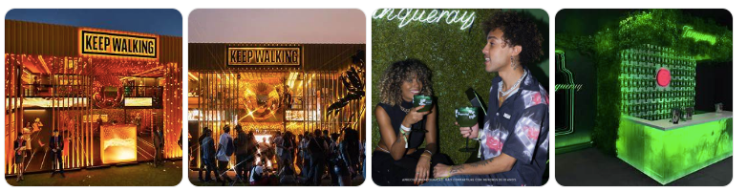
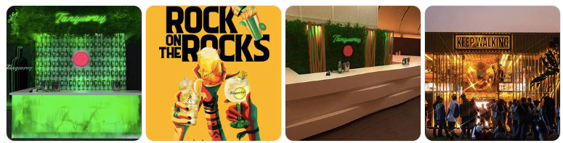
UMAUMA (DIAGEO) – ACCOUNT MANAGER
(FEV 2019 – NOV 2020)
PROJETO: Ativações Johnnie Walker e Tanqueray no Rock in Rio 2019
CLIENTE: Diageo (Tanqueray e Johnnie Walker)
PERÍODO: 2019
PAPEL: Account Manager
Para visualizar imagens dessas ativações, você pode acessar os seguintes links:​
Tanqueray no Rock in Rio 2019: Behance – Diageo Tanqueray​
Johnnie Walker no Rock in Rio 2019: Behance – Johnny Walker / Tanqueray​

Slide 39

UMAUMA (DIAGEO) – ACCOUNT MANAGER
(FEV 2019 – NOV 2020)
PROJETO: TASTE FESTIVAL SÃO PAULO
CLIENTE: Diageo (Johnnie Walker, Ketel One e Tanqueray)
PERÍODO: 2020
PAPEL: Account Manager
DESCRIÇÃO:
Em 2020, liderei a ativação das marcas Ketel One, Tanqueray e Johnnie Walker no Taste Festival São Paulo, um dos maiores e mais prestigiados eventos gastronômicos do país. A iniciativa teve como objetivo reforçar o posicionamento premium da Diageo, promovendo experiências sensoriais sofisticadas e conectando as marcas a um público apaixonado por coquetelaria, gastronomia e lifestyle.
✨ Destaques do projeto:
🍸 Lounge Ketel One
Criação de um espaço exclusivo e sofisticado, com ambientação inspirada na estética da marca
Experiência imersiva e instagramável, gerando alto engajamento orgânico nas redes sociais
🍹 Coquetelaria de excelência (Ketel One e Tanqueray)
Parcerias com bartenders renomados do circuito paulista
Drinks autorais que ressaltavam a versatilidade e qualidade dos produtos
Ativações com foco em mixologia contemporânea
🥃 Experiência Johnnie Walker
Degustações guiadas e harmonizações com pratos selecionados
Narrativas sobre a tradição e inovação da marca
Apresentação do portfólio para um público de alto poder aquisitivo
🎯 Interações criativas e branding experiencial
Workshops de mixologia e bate-papos com especialistas
Espaços fotográficos e ações interativas com foco em branding e conversão digital
💼 Minha atuação:
Como Account Manager, fui responsável por toda a jornada do projeto — do planejamento estratégico à execução no evento, coordenando múltiplos fornecedores, criando sinergia entre as marcas do portfólio Diageo e garantindo que cada detalhe da ativação refletisse a sofisticação, o propósito e a identidade de cada marca.
🔗 Referência visual no Instagram:
Post da campanha - post 1
Post da campanha 2 - post 2

Slide 40

UMAUMA (DIAGEO) – ACCOUNT MANAGER
(FEV 2019 – NOV 2020)
PROJETO: OLD PARR – ATIVAÇÃO NA PECUÁRIA DE GOIÂNIA
CLIENTE: Diageo (Old Parr)
PERÍODO: 2019
PAPEL: Account Manager​
DESCRIÇÃO:
Como parte do circuito de ativações regionais da marca, estivemos presentes na Pecuária de Goiânia, um dos principais eventos do agronegócio no Brasil. A proposta foi fortalecer a presença da Old Parr no mercado goiano, conectando-se com o público local por meio de ações de visibilidade e relacionamento.​
DESTAQUES DO PROJETO:
Camionete personalizada da marca, circulando pelo evento e bares parceiros para promover ações de troca de brindes e gerar aproximação com o consumidor
Degustações e experiências dirigidas, reforçando o posicionamento de Old Parr como whisky de tradição e presença marcante
Engajamento local, com linguagem visual e abordagem pensadas para se conectar ao público da região de forma autêntica​
Liderei o projeto desde a estratégia de entrada no evento até a execução operacional, garantindo que a ativação estivesse alinhada com os objetivos de visibilidade, experimentação e fidelização de marca no território goiano.​
🔗 Referência visual no Instagram:
Post do evento - post 1
Post do evento - post 2

Slide 41
UMAUMA (DIAGEO) – ACCOUNT MANAGER
(FEV 2019 – NOV 2020)
PROJETO: DIAGEO – ESTANDE EXCLUSIVO NO BCB BRASIL 2019
CLIENTE: Diageo
PERÍODO: 2019
PAPEL: Account Manager
DESCRIÇÃO:
Em 2019, aconteceu a primeira edição do BCB (Bar Convent Berlin) no Brasil — o maior evento de coquetelaria do mundo — e nós tivemos a missão de criar um espaço exclusivo e impactante para a Diageo.
Nosso desafio foi desenvolver uma área que traduzisse o universo de inovação, excelência e diversidade do portfólio de marcas da empresa, oferecendo uma experiência completa aos bartenders, especialistas e apaixonados por mixologia.
DESTAQUES DO PROJETO:
🍸 Ativação de múltiplas marcas:
Incluindo Tanqueray, Johnnie Walker, Ketel One, Ypióca, entre outras — cada uma com drinks autorais e ambientações próprias
🧊 Bar interativo e sensorial:
Criado para proporcionar experimentação de drinks e contato direto com embaixadores de marca
🎯 Posicionamento estratégico:
Marca fortalecida entre líderes de opinião do setor, com ações de relacionamento B2B e ativações dirigidas
🧠 Experiência educativa:
O espaço também foi palco de conteúdos e demonstrações ao vivo, reforçando a expertise da Diageo no segmento de destilados premium
🔗 Ver no Instagram - post 1
🔗 Ver no Instagram - post 2
🔗 Ver no Instagram - post 3

Slide 42
UMAUMA (DIAGEO) – ACCOUNT MANAGER
(FEV 2019 – NOV 2020)
PROJETO: Colaboradores da Diageo
CLIENTE: Diageo
PERÍODO: 2019
PAPEL: Account Manager​
DESCRIÇÃO:
Organizamos um evento especial em Foz do Iguaçu voltado para os colaboradores da Diageo, com o objetivo de promover engajamento interno, fortalecer o relacionamento entre equipes e proporcionar uma experiência imersiva com o portfólio completo de marcas da empresa.​
A proposta foi criar um ambiente de celebração e reconhecimento, com ativações que refletissem o lifestyle de cada marca e incentivassem a experimentação e a conexão emocional entre os funcionários e os produtos que representam.
​
Destaques do projeto:
🍸 Ativação simultânea de múltiplas marcas:
Johnnie Walker
Tanqueray
Smirnoff
Ypióca
Baileys
Gordon’s​
🥂 Estações de drinks personalizadas, com coquetelaria exclusiva para cada marca
🎉 Cenografia temática, ambientada de forma lúdica e sofisticada para reforçar os atributos de cada produto
🧠 Experiência de marca interna: o evento serviu também como uma ferramenta de endomarketing e treinamento leve para reforçar o storytelling de cada rótulo​
Estive à frente do projeto desde o planejamento até a produção e execução, garantindo total alinhamento com os objetivos institucionais da Diageo e a valorização dos times internos.​
🔗 Referência visual no Instagram:
Post do evento

Slide 43
UMAUMA (DIAGEO) – ACCOUNT MANAGER
(FEV 2019 – NOV 2020)
PROJETO: DIAGEO – SEMANA DA DIVERSIDADE
CLIENTE: Diageo
PERÍODO: 2020
PAPEL: Account Manager
DESCRIÇÃO:
Como parte do compromisso contínuo com inclusão e equidade, lideramos a Semana da Diversidade da Diageo, um projeto de endomarketing com foco em sensibilizar, informar e engajar os colaboradores da companhia em torno de pautas fundamentais para o ambiente corporativo contemporâneo.
A iniciativa foi realizada dentro da sede da empresa, com intervenções visuais e ações participativas que abordaram temas como:
🟣 Igualdade de gênero
⚫ Racismo estrutural
🌈 Comunidade LGBTQIA+
♿ Inclusão de pessoas com deficiência (PCD)
DESTAQUES DO PROJETO:
Criação de ambientações temáticas com frases, dados e provocações visuais que estimularam a reflexão e o diálogo
Desenvolvimento de materiais internos e interativos para reforçar o posicionamento da marca como promotora de diversidade
Planejamento e execução de toda a programação semanal com talks, experiências sensoriais e espaços de escuta
Estive à frente da coordenação geral do projeto, desde a proposta estratégica até a ativação final, garantindo alinhamento com os valores globais da Diageo e o engajamento ativo dos colaboradores.
🔗 Ver no Instagram

Slide 44
UMAUMA (DIAGEO) – ACCOUNT MANAGER
(FEV 2019 – NOV 2020)
PROJETO: DIAGEO – EVENTO SURPRESA PARA EQUIPE DE VENDAS (SP + RJ)
CLIENTE: Diageo
PERÍODO: 2020
PAPEL: Account Manager
DESCRIÇÃO:
Para celebrar e motivar a equipe de vendas da Diageo, realizamos um evento surpresa inesquecível nas cidades de São Paulo e Rio de Janeiro. A ação foi pensada como uma experiência de endomarketing com foco em reconhecimento, engajamento e celebração, reforçando o orgulho de representar marcas icônicas.
DESTAQUES DO PROJETO:
🎤 Presença da banda DDP Diretoria, responsável por embalar a noite com um show animado e de alta energia
🍸 Ativação simultânea de diversas marcas do portfólio Diageo:
TANQUERAY SEVILLA
KETEL ONE
JOHNNIE WALKER
🍹 Masterclass especial de coquetelaria, conduzida por especialistas para aproximar o time das marcas
🎉 Experiência surpresa: o evento foi revelado apenas no momento da saída do trabalho, garantindo entusiasmo e surpresa genuína
💼 O evento foi desenvolvido com atenção total à experiência do colaborador, fortalecendo o vínculo interno com as marcas e reforçando o orgulho de pertencer à Diageo.
Assumi a liderança do projeto desde a concepção criativa até a produção e execução em campo, garantindo consistência da marca e impacto emocional positivo.
🔗 Referência visual no Instagram:
Post do evento

Slide 45
CASES

Slide 46

HBO LATIN AMERICA
• MARKETING MANAGER (JUL 2015 – AGO 2018)
• COORDINATOR (SET 2010 – JUN 2015)
PROJETO: HBO – CAMPANHA MULTICANAIS OFFLINE & ONLINE - GAME OF THRONES
CLIENTE: HBO Latin America
PERÍODO: Durante todas as temporadas da série
PAPEL:Responsável por campanhas de aquisição, retenção e eventos
DESCRIÇÃO:
Atuei de forma estratégica e operacional nas campanhas de Game of Thrones, uma das maiores franquias da HBO, trabalhando lado a lado com as operadoras de Pay TV em ações massivas de aquisição, upgrade e retenção de clientes em todo o Brasil.
Destaques da operação:
📺 Campanhas multicanais de aquisição: desenvolvimento e execução de ações integradas com mais de 10 operadoras nacionais, com presença em mídia offline (TV, rádio, OOH) e digital (display, social media, vídeos).
💬 Campanhas de incentivo para operadores de call center: alcance superior a 60 mil colaboradores, com premiações, conteúdos de produto, trilhas de capacitação e ações gamificadas para fomentar vendas e conhecimento da série.
🌐 Eventos e premières exclusivas: organização e produção de ativações para fãs, parceiros e imprensa — incluindo lançamentos de temporadas, experiências imersivas e ativações promocionais em cinemas, shoppings e arenas.
🎥 Campanhas de lançamento de VOD e streaming: participação ativa na promoção do conteúdo on demand da HBO, com foco em crescimento de base, awareness e engajamento.
💼 Minha atuação envolveu desde o planejamento tático com as áreas internas da HBO até a coordenação com parceiros externos (agências, operadoras, promotores e fornecedores), garantindo entregas robustas e memoráveis para uma das maiores IPs da cultura pop mundial.

Slide 47
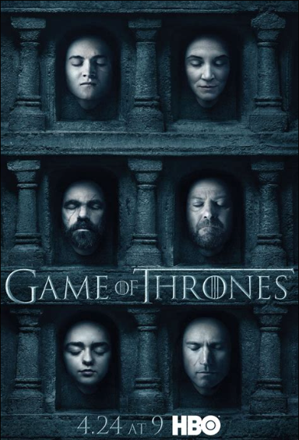
HBO LATIN AMERICA
• MARKETING MANAGER (JUL 2015 – AGO 2018)
• COORDINATOR (SET 2010 – JUN 2015)
PROJETO: HBO – CAMPANHA MULTICANAIS OFFLINE & ONLINE - GAME OF THRONES
CLIENTE: HBO Latin America
PERÍODO: Durante todas as temporadas da série
PAPEL:Responsável por campanhas de aquisição, retenção e eventos
🖼️ Exemplos Visuais de Campanhas Promocionais
Pôster da 6ª Temporada – Jon Snow
Imagem icônica destacando Jon Snow, utilizada amplamente na campanha da sexta temporada.

Slide 48
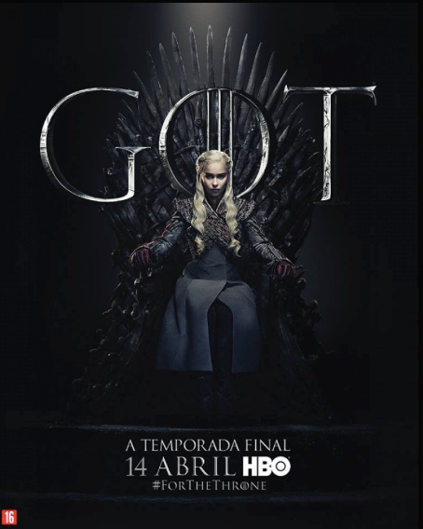
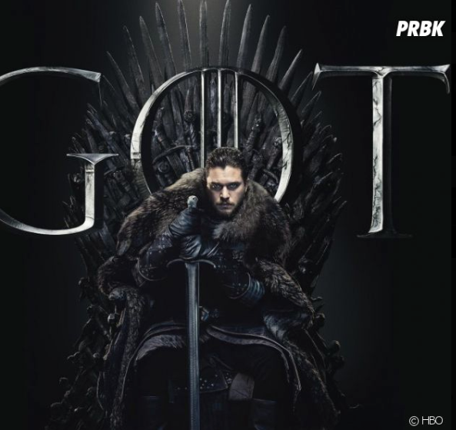
HBO LATIN AMERICA
• MARKETING MANAGER (JUL 2015 – AGO 2018)
• COORDINATOR (SET 2010 – JUN 2015)
🖼️ Exemplos Visuais de Campanhas Promocionais
Campanha 'Quem Vai Assumir o Trono?'
Série de pôsteres mostrando diversos personagens no Trono de Ferro, instigando os fãs sobre quem seria o vencedor final
Ativações com o Trono de Ferro
Instalações do Trono de Ferro em locais públicos para interação dos fãs, como parte das estratégias de marketing experiencial.
Links de Referência
Campanha Integrada da 6ª Temporada
Detalhes sobre a campanha integrada da sexta temporada de Game of Thrones, incluindo elementos visuais e estratégias utilizadas.
Behance – HBO: Game of Thrones Season 6 Campaign Elements​
Campanhas Criativas da HBO
Artigo destacando as abordagens criativas da HBO nas campanhas de Game of Thrones, incluindo ativações e parcerias.
Next TV – HBO Gets Creative With 'Game of Thrones' Marketing​
Campanhas Inspiradas em Game of Thrones
Análise de campanhas de marketing inspiradas em Game of Thrones e lições para profissionais da área.
Spiceworks – Game of Thrones Marketing Campaigns: Inspiration for Marketers

Slide 49

HBO LATIN AMERICA
• MARKETING MANAGER (JUL 2015 – AGO 2018)
• COORDINATOR (SET 2010 – JUN 2015)
PROJETO: HBO – CAMPANHAS DE AQUISIÇÃO = BOARDWALk EMPIRE
CLIENTE: HBO Latin America
PERÍODO: Durante o período de exibição da série
PAPEL: Gerente de campanhas de aquisição, upgrade e retenção
DESCRIÇÃO:
Durante o período de exibição da série Boardwalk Empire, atuei diretamente no desenvolvimento e execução de campanhas de aquisição e fidelização de assinantes em parceria com as principais operadoras de Pay TV do Brasil. A série, de grande apelo cinematográfico e altíssimo padrão de produção, demandava estratégias sofisticadas de comunicação e marketing para refletir sua grandiosidade.
Destaques da atuação:
🥃 Campanhas de aquisição com storytelling premium, focadas na ambientação histórica e no glamour retrô da série, ativadas em canais on e offline das operadoras (OOH, rádio, banners, e-mail marketing e mídia social).
💬 Campanhas de incentivo e capacitação com foco em vendedores e call centers, apresentando os diferenciais da série e posicionando a HBO como produtora de conteúdo original de alto nível.
🎬 Ativações de lançamento e eventos para parceiros, com envio de kits personalizados, ações de gifting e ativações temáticas inspiradas nos anos 1920 e no universo dos speakeasies.
📈 Acompanhamento de KPIs e performance junto às operadoras, contribuindo para aumento da base de assinantes no período de exibição.
💼 Minha atuação integrou marketing, eventos e relacionamento B2B, garantindo que a experiência com a marca HBO fosse tão sofisticada e envolvente quanto o conteúdo que entregávamos ao público.

Slide 50

HBO LATIN AMERICA
• MARKETING MANAGER (JUL 2015 – AGO 2018)
• COORDINATOR (SET 2010 – JUN 2015)
PROJETO: HBO – CAMPANHAS DE BIG LITTLE LIES
CLIENTE: HBO Latin America
PERÍODO: Durante a 1ª e 2ª temporada
PAPEL: Gerente de campanhas de aquisição e fidelização com operadoras
DESCRIÇÃO:
Durante a exibição de Big Little Lies, série estrelada por nomes como Reese Witherspoon, Nicole Kidman, Shailene Woodley, Zoë Kravitz e Laura Dern, atuei diretamente nas frentes de aquisição, upgrade e retenção de assinantes, com foco na valorização do conteúdo original HBO em parceria com operadoras de Pay TV em todo o Brasil.
A estratégia da série exigia um tom elegante e emocional, explorando seus temas sensíveis, estética refinada e o prestígio do elenco para atrair públicos mais exigentes.
Destaques da atuação:
🌊 Campanhas 360º com estética cinematográfica, com assets adaptados a mídia impressa, digital, social media e canais próprios das operadoras
🎯 Criação de campanhas de incentivo para call centers, destacando os diferenciais de Big Little Lies como série premiada e foco em retenção de clientes
🎬 Suporte a lançamentos de temporada, com ações promocionais, kits de ativação e conteúdos institucionais distribuídos às operadoras
💼 Alinhamento com estratégia global da marca HBO, garantindo que a série fosse promovida com o mesmo nível de excelência internacional no mercado brasileiro
💼 Atuei como elo entre a HBO e os parceiros de distribuição, assegurando que o público brasileiro tivesse uma jornada de comunicação que refletisse o prestígio, a profundidade emocional e a relevância cultural de Big Little Lies.

Slide 51
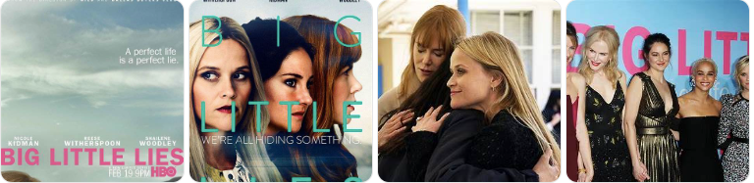
HBO LATIN AMERICA
• MARKETING MANAGER (JUL 2015 – AGO 2018)
• COORDINATOR (SET 2010 – JUN 2015)
PROJETO: HBO – CAMPANHAS DE BIG LITTLE LIES
CLIENTE: HBO Latin America
PERÍODO: Durante a 1ª e 2ª temporada
PAPEL: Gerente de campanhas de aquisição e fidelização com operadoras
DESCRIÇÃO:
🎯 Estratégias de Lançamento
Campanha "Whisper Confessions": A HBO colaborou com o aplicativo Whisper, incentivando usuários a compartilhar anonimamente suas "pequenas grandes mentiras". As postagens foram combinadas com imagens da série e divulgadas nas redes sociais, criando conteúdo gerado pelo usuário e aumentando o engajamento. ​Medium+1ipglab.com+1
Pôsteres Promocionais: Foram lançados pôsteres com o slogan "A perfect life is a perfect lie", destacando as protagonistas e sugerindo os segredos ocultos na trama.​
Trailer Oficial: O trailer da primeira temporada apresentou o tom dramático e misterioso da série, utilizando a música "Papa Was a Rollin' Stone" para intensificar a atmosfera. ​Teen Vogue+1Wikipedia, la enciclopedia libre+1
Eventos de Lançamento: A estreia contou com eventos presenciais, incluindo um tapete vermelho com a presença do elenco principal, gerando cobertura da mídia e aumentando a visibilidade da série.

Slide 52
HBO LATIN AMERICA
• MARKETING MANAGER (JUL 2015 – AGO 2018)
• COORDINATOR (SET 2010 – JUN 2015)
PROJETO: HBO – CAMPANHAS DE LANÇAMENTO E RETENÇÃO DE SUCCESSION
CLIENTE: HBO Latin America
PERÍODO: Durante as temporadas em curso
PAPEL: Responsável pelas campanhas de aquisição, upgrade e fidelização com operadoras de Pay TV
DESCRIÇÃO:
Durante as temporadas de Succession, série aclamada pela crítica e vencedora de múltiplos prêmios Emmy, atuei diretamente nas campanhas de aquisição de novos assinantes, além de estratégias de retenção e upgrade em parceria com as principais operadoras de TV por assinatura no Brasil.
Dado o perfil sofisticado da produção — com narrativa densa, personagens complexos e forte crítica ao universo corporativo — as campanhas foram desenhadas para refletir esse tom e se conectar com um público mais exigente e premium.
Destaques da atuação:
🖥️ Campanhas multicanal com presença em mídia digital, social media, e-mail marketing e conteúdos institucionais em plataformas das operadoras
🎯 Ações de incentivo para equipes de vendas e call centers, com materiais que destacavam o prestígio da série e sua relevância no catálogo HBO
💼 Alinhamento visual e de linguagem com campanhas globais, reforçando o valor da marca HBO e o posicionamento de Succession como "série de peso"
🎁 Kits e ativações para influenciadores e executivos de operadoras, com identidade visual corporativa e mensagens fortes sobre poder, família e lealdade
Minha atuação foi fundamental para manter a visibilidade da série entre os parceiros e garantir uma jornada de comunicação de alto impacto com os clientes finais.

Slide 53

HBO LATIN AMERICA
• MARKETING MANAGER (JUL 2015 – AGO 2018)
• COORDINATOR (SET 2010 – JUN 2015)
PROJETO: HBO – CAMPANHAS DE LANÇAMENTO E ENGAJAMENTO DE WESTWORLD
CLIENTE: HBO Latin America
PERÍODO: Durante todas as temporadas
PAPEL: Gerente de campanhas de aquisição, upgrade e suporte promocional
DESCRIÇÃO:
Durante o lançamento e exibição de todas as temporadas de Westworld, atuei nas campanhas integradas com operadoras de Pay TV em todo o Brasil, com o objetivo de atrair novos assinantes, promover upgrades de pacotes e reforçar a inovação da HBO como produtora de conteúdo sci-fi de alto nível.
A complexidade narrativa e o visual futurista da série demandaram uma abordagem de campanha sofisticada, focada em curiosidade, mistério e inteligência artificial.
Destaques da atuação:
🤖 Campanhas 360º com estética high-tech, integrando TV, digital, social media, materiais promocionais e ativações em parceria com operadoras
📡 Lançamentos de temporada com kits personalizados, teasers e ações de antecipação para imprensa e influenciadores
🧠 Campanhas de incentivo para vendedores e operadores, com linguagem voltada à trama instigante e conceito de “consciência e controle”
🎯 Criação de peças educativas para VOD e plataformas digitais, orientando o usuário sobre como maratonar a série e reforçando as funcionalidades on demand da HBO
💼 Atuei na gestão completa das campanhas junto às áreas internas da HBO e operadoras parceiras, sempre buscando entregar uma comunicação coerente com o nível cinematográfico da série.

Slide 54
HBO LATIN AMERICA
• MARKETING MANAGER (JUL 2015 – AGO 2018)
• COORDINATOR (SET 2010 – JUN 2015)
PROJETO: HBO – CAMPANHAS DE LANÇAMENTO E ENGAJAMENTO DE WESTWORLD
CLIENTE: HBO Latin America
PERÍODO: Durante todas as temporadas
PAPEL: Gerente de campanhas de aquisição, upgrade e suporte promocional
🔗 Links de Referência
Campanha Integrada da Temporada 1
Detalhes sobre a campanha que incluía o site DiscoverWestworld.com e experiências de realidade virtual.
Shorty Awards – HBO’s Westworld Season 1 Integrated Campaign​Wikipedia+1Wikipédia, a enciclopédia livre+1
Marketing Viral da Temporada 2
Análise das estratégias de marketing viral utilizadas para promover a segunda temporada.
The Verge – A Guide to Westworld’s Viral Marketing​
Ativação SXSWestworld
Descrição da experiência imersiva criada pela HBO durante o festival SXSW.
Event Marketer – Inside SXSWestworld: HBO Delivers Best Campaign of 2018
🖼️ Imagens de Campanhas de Westworld
🧬 Temporada 1 – “Live Without Limits”
Pôster oficial da campanha global:
🔗 IMDb – Pôster oficial da 1ª temporada
🔧 Temporada 2 – “Chaos Takes Control”
Arte promocional com o abutre robótico sobre chapéu ensanguentado:
🔗 HBO Pressroom – Arte promocional T2
🎡 Ativação SXSWestworld (2018) – Cidade de Sweetwater recriada ao vivo
Ativação da HBO que reconstruiu a cidade do parque com atores reais no SXSW:
🔗 EventMarketer – Campanha Experiencial
🖥️ Site Viral da Campanha
A HBO criou o fictício DiscoverWestworld.com simulando o site oficial do parque — parte da experiência transmidia.
🔗 Shorty Awards – Campanha Integrada HBO

Slide 55
HBO LATIN AMERICA
• MARKETING MANAGER (JUL 2015 – AGO 2018)
• COORDINATOR (SET 2010 – JUN 2015)
PROJETO: HBO – Campanhas Institucionais e de Filmes Premiados com Oscar
CLIENTE: HBO Latin America
PERÍODO: Durante todo o período de atuação na companhia
PAPEL: Gerente de campanhas de aquisição, upgrade, retenção e visibilidade
DESCRIÇÃO:
Além das campanhas dedicadas às grandes séries originais da HBO, também atuei na estratégia e execução de campanhas institucionais da marca. . e lançamentos de filmes premiados, incluindo títulos ven cedores e indicados ao Oscar, exibidos no catálogo HBO.
Essas campanhas reforçavam o valor da assinatura ao posicionar a HBO como uma curadoria de excelência em entretenimento premium, alinhada às maior es premiações do cinema.
Destaques da atuação:
🏆 Campanhas temáticas durante a temporada do Oscar, com destaques dos filmes no catálogo e ativações especiais nas plataformas das operadoras
📺 Conteúdos promocionais e informativos, divulgando o selo de qualidade da HBO como "casa dos grandes filmes"
🧠 Criação de roteiros e conteúdos para canais internos e call centers, posicionando filmes premiados como diferencial competitivo no momento da venda
📈 Campanhas institucionais integradas, com foco em fortalecimento de marca, awareness, upgrade de pacotes e posicionamento de inovação (streaming, on demand, multiplaforma)
💼 Liderei a conexão entre a HBO e os parceiros de distribuição em todas as frentes dessas campanhas — da estratégia à entrega final — garantindo coerência de marca, relevância cultural e impacto comercial.

Slide 56

HBO LATIN AMERICA
• MARKETING MANAGER (JUL 2015 – AGO 2018)
• COORDINATOR (SET 2010 – JUN 2015)
PROJETO: HBO – Campanha de Lançamento e Divulgação da Plataforma HBO GO
CLIENTE: HBO Latin America
PERÍODO: Lançamento e expansão da plataforma no Brasil
Gerente de marketing responsável pela comunicação com operadoras e público final
DESCRIÇÃO:
Em um momento estratégico de transformação digital da HBO, liderei a campanha de divulgação da plataforma HBO GO, com foco em aumentar a base de assinantes, educar o público sobre o novo formato de acesso e posicionar a HBO como pioneira no consumo on demand de conteúdo premium.
A campanha teve como objetivo mostrar que os assinantes poderiam acessar todo o catálogo de séries, filmes e documentários originais da HBO, onde e quando quisessem, com uma comunicação clara, impactante e multiplataforma.
Destaques da atuação:
Criação de campanhas educacionais para operadoras e call centers, explicando a ativação da HBO GO, seus diferenciais e benefícios
Campanhas de aquisição e upgrade, com ênfase em mobilidade, liberdade de consumo e acesso completo ao acervo HBO
Material institucional e de incentivo, distribuído em grande escala para canais de venda, com foco em conversão e retenção
Ações promocionais com destaques do catálogo, como Game of Thrones, Westworld e grandes filmes vencedores do Oscar
Fui responsável por liderar essa frente estratégica de lançamento, garantindo que a comunicação fosse acessível, aspiracional e compatível com a qualidade de conteúdo que a HBO sempre entregou — e com isso, contribuí fortemente para o crescimento e adoção da plataforma no Brasil.

Slide 57
HBO LATIN AMERICA
• MARKETING MANAGER (JUL 2015 – AGO 2018)
• COORDINATOR (SET 2010 – JUN 2015)
PROJETO: HBO – Campanha de Lançamento e Divulgação da Plataforma HBO GO
CLIENTE: HBO Latin America
PERÍODO: Lançamento e expansão da plataforma no Brasil
Gerente de marketing responsável pela comunicação com operadoras e público final
📸 Imagens de Campanhas da HBO GO
Campanha de Lançamento da HBO GO no Brasil (2017)
Imagem promocional destacando a disponibilidade do serviço para assinatura independente no país
Fonte: Showmetech
Promoção de Conteúdo no Brasil
Imagem destacando séries populares disponíveis na plataforma, como "Game of Thrones" e "Westworld".
Fonte: O Globo
Campanha Digital com Game of Thrones
Ação promocional em parceria com a RV Digital para promover recargas pré-pagas do serviço, utilizando a última temporada de "Game of Thrones" como mote.
Fonte: Agência Prana
🔗 Links de Referência
Campanha RV Digital + HBO GO + Game of Thrones
Detalhes sobre a ação promocional mencionada acima.
​
Comerciais da HBO GO
Compilado de comerciais televisivos da HBO GO, incluindo campanhas como "The Best" e "Fiancée".- spot.tv​ispot.tv
Vídeo Publicitário da HBO GO
Comercial "Awkward Family Viewing" promovendo o serviço.

Slide 58
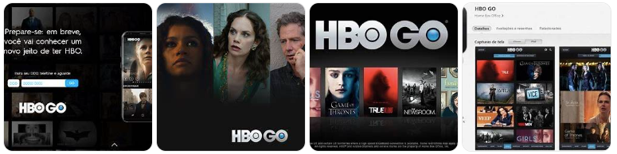
HBO LATIN AMERICA
• MARKETING MANAGER (JUL 2015 – AGO 2018)
• COORDINATOR (SET 2010 – JUN 2015)
PROJETO: HBO – Campanha de Lançamento e Divulgação da Plataforma HBO GO
CLIENTE: HBO Latin America
PERÍODO: Lançamento e expansão da plataforma no Brasil
Gerente de marketing responsável pela comunicação com operadoras e público final

Slide 59
HBO LATIN AMERICA
• MARKETING MANAGER (JUL 2015 – AGO 2018)
• COORDINATOR (SET 2010 – JUN 2015)
PROJETO: HBO - "Você é os olhos de quem vê"
CLIENTE: HBO Latin America
PERÍODO: 2018
PAPEL: Gerente de Marketing / Desenvolvimento de Campanha Institucional
DESCRIÇÃO:
Campanha institucional criada para reforçar a conexão emocional entre a HBO e seu público, destacando a importância da perspectiva individual de cada espectador. A campanha "Você é os olhos de quem vê" valorizou o olhar único de cada pessoa sobre as histórias contadas pela HBO, colocando o espectador como parte ativa da experiência de assistir.
O conceito criativo e a tagline "Você é os olhos de quem vê" foram idealizados por mim, traduzindo a essência da campanha: a HBO entrega narrativas poderosas, mas é o olhar de quem assiste que dá significado a elas.
A comunicação se materializou em peças para TV, digital e social media, usando imagens emocionais e simbólicas para amplificar a mensagem central e criar uma forte identificação com a marca

Slide 60

CASES

Slide 61

JWT
• ACCOUNT SUPERVISOR (JAN 2008 – MAR 2010)
PROJETO: CAMPANHAS DA MARCA SEDA E BRILHANTE
CLIENTE: Unilever
PERÍODO: 2008 – 2010
PAPEL: Supervisora de Atendimento
DESCRIÇÃO
Durante os anos de 2008 a 2010, atuei na agência JWT como Supervisora de Atendimento para a conta da Unilever, coordenando campanhas estratégicas das marcas **Seda** e **Brilhante**. A JWT era a agência guarda-chuva responsável por liderar todo o processo criativo, estratégico e operacional, garantindo o alinhamento entre fornecedores, agências parceiras e stakeholders. A JWT assumia o papel de **agência líder do ecossistema**, coordenando diversas frentes criativas e táticas, além de atuar no relacionamento entre os núcleos da Unilever e os demais parceiros do projeto. Esse período foi essencial para o fortalecimento da minha visão de gestão integrada e execução criativa com consistência e propósito
💇‍♀️ **Campanhas – Seda**
- 📢 Lançamento de novas variantes focadas em diferentes tipos de cabelo (lisos, cacheados, danificados)
- 💡 Participação no projeto “Cocriação com especialistas”, unindo marca e consumidoras
- 📺 Ativações em TV aberta, mídia impressa, digital e pontos de venda
- 🎯 Estratégias de segmentação por tipo de público e região
- 🤝 Integração com influenciadoras e canais especializados em beleza
---
🧼 **Campanhas – Brilhante**
- 💬 Posicionamento voltado à mulher moderna e batalhadora
- 📦 Reformulação de embalagem e identidade visual
- 📊 Campanhas institucionais e promocionais com foco em performance e apelo emocional
- 🧽 Destaque para valores de resistência, eficiência e tradição da marca

Slide 62

SOU MOVIDA POR IDEIAS QUE PROVOCAM, MARCAS QUE TRANSFORMAM E PESSOAS QUE INSPIRAM.
Acredito na potência do feminino, no poder das histórias e na coragem de olhar para dentro para criar fora.
Meu trabalho não é só comunicar — é conectar, emocionar e deixar marcas que importam.

Slide 63
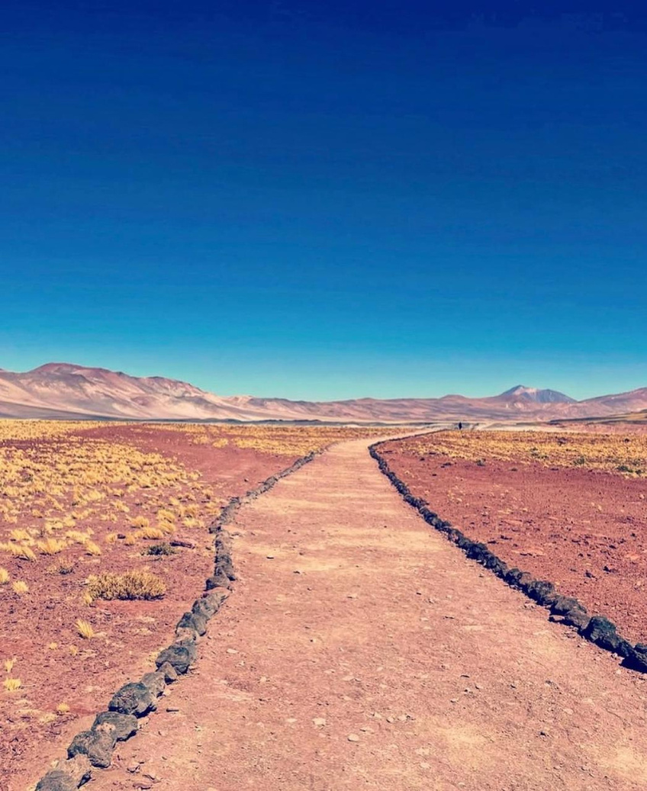






CONTATO
Carrer Martinez de la Rosa, 35, 2-2
Gràcia, Barcelona - 08012
+34 662 557 812 / + 55 11 98405 0444
paulagaliano@gmail.com
PORTFÓLIO PESSOAL DE PAULA GALIANO
in/paulagaliano/
entre em contato
para saber mais

